Slide 1
盤後檢討與隔日預掛單
2026-10-06 | 2026 德明X富達投資擂台
台股投資競賽 盤後檢討與隔日預掛單 2026-10-06 | 1

Slide 2
今日重點
總資產
1,008 萬
累積報酬
+0.84%
執行後持股率
93.6%
大盤預測開盤
+0.12%
• 美股隔夜那斯達克期貨微漲0.18%，費城半導體上漲0.27%，美元兌台幣貶值0.23%，台股盤中衝上49968.92點逼近5萬點，終場上漲110.51點創收盤新高，但三大法人賣超207.86億元，投信連續賣超、外資翻空，顯示資金獲利了結與謹慎情緒。
• 台股開盤預測上漲0.12%，盤中震盪為主，模型命中率80.2%，資金面謹慎但指數強勢，預計維持在5萬點附近整理，短期以權值股與ETF為主導。（注意：盤後版使用的美股資料為前一晚收盤，明早 07:00 盤前報告會以最新美股重新計算）
台股投資競賽 盤後檢討與隔日預掛單 2026-10-06 | 2

Slide 3
庫存怎麼處理
標的 | 持股 | 損益 | 建議 | 數量 | 限價
3189 景碩 | 1,026 | +3.66% | 加碼 | 加買 245 股（零股），加碼後共 1 張又 271 股（共 1,271 股） | 1065.0
6213 聯茂 | 1,571 | +3.45% | 續抱 | 維持 1 張又 571 股（共 1,571 股） | —
1560 中砂 | 1,041 | +1.84% | 續抱 | 維持 1 張又 41 股（共 1,041 股） | —
2889 國票金 | 57,624 | -0.15% | 續抱 | 維持 57 張又 624 股（共 57,624 股） | —
5880 合庫金 | 35,251 | -0.96% | 續抱 | 維持 35 張又 251 股（共 35,251 股） | —
2915 潤泰全 | 14,345 | -1.14% | 續抱 | 維持 14 張又 345 股（共 14,345 股） | —
6196 帆宣 | 1,000 | +4.47% | 續抱 | 維持 1 張（1,000 股） | —
3591 艾笛森 | 20,528 | -3.04% | 續抱 | 維持 20 張又 528 股（共 20,528 股） | —
2845 遠東銀 | 36,071 | -1.30% | 續抱 | 維持 36 張又 71 股（共 36,071 股） | —
台股投資競賽 盤後檢討與隔日預掛單 2026-10-06 | 3

Slide 4
警示提醒（嚴重 0／警告 1）
【警告】加權指數單日 +2.55%：大盤劇烈波動，系統性風險升高 → 檢查持股率與停損，避免追高殺低
【提醒】2915 潤泰全：法人近 5 日賣超 771 張，籌碼轉弱 → 續抱，持續觀察
【提醒】2845 遠東銀：距停損價 12.5 只剩 2.8%，先掛好停損單 → 續抱，持續觀察
【提醒】2889 國票金：法人近 5 日賣超 17,564 張，籌碼轉弱 → 續抱，持續觀察
【提醒】電子零組件業 14 檔漲停：同產業集體漲停：金居、台燿、聯茂、華通、金像電、台光電 → 題材發酵中，但不追漲停
【提醒】半導體業 7 檔漲停：同產業集體漲停：萬潤、富鼎、台亞、尼克森、應廣、意德士 → 題材發酵中，但不追漲停
台股投資競賽 盤後檢討與隔日預掛單 2026-10-06 | 4

Slide 5
今日漲跌停與原因（漲停 49／跌停 4）
標的 | 產業 | 可能原因
跌停｜6538 倉和 | 電子零組件業 | 可能原因（新聞）：倉和(6538)千張大戶與散戶持股比例，持股籌碼集中度查詢 - 股市爆料同學會 - CMoney；盤中
跌停｜7772 耀穎 | 半導體業 | 可能原因（新聞）：7772 耀穎- 【10/05 產業即時新聞】光學鏡片族群強勢大漲逾5%，雙王大立光與玉晶光聯袂點火-
跌停｜8084 巨虹 | 電子通路業 | 可能原因（新聞）：巨虹(8084)連三根跌停！為何一早6500張排隊掛賣？9月來大股東積極出脫…小股東卻在承接 - Ya
跌停｜4806 桂田文創 | 文化創意業 | 可能原因（新聞）：【桂田文創法說會重點內容備忘錄】未來展望趨勢 20260930 - 富果直送；桂田文創 2026-09
漲停｜1303 南亞 | 塑膠工業 | 可能原因（新聞）：南亞(1303) 個股概覽 | 個股 - 股市 - CMoney；南亞(1303)漲停原因？股價174
漲停｜8358 金居 | 電子零組件業 | 可能原因（新聞）：今日漲停股｜PCB升級與AI光通訊領軍，南亞、華通、金居強勢攻頂，助陣台股創新高1005｜豐雲學堂20
漲停｜6274 台燿 | 電子零組件業 | 可能原因（新聞）：台燿(6274)子公司與轉投資主要持股明細 - 股市爆料同學會 - CMoney；台燿9月營收月增3.
漲停｜6213 聯茂 | 電子零組件業 | 可能原因（新聞）：【11:44 即時新聞】聯茂(6213)股價走強挑戰高檔 高階CCL需求成盤中焦點 - CMoney投
漲停｜2313 華通 | 電子零組件業 | 可能原因（新聞）：【09:43 即時新聞】華通(2313)亮燈漲停，AI與衛星高階PCB題材受關注 - CMoney投資
漲停｜2368 金像電 | 電子零組件業 | 可能原因（新聞）：金像電「8折價」引亞馬遜入股一度挫半根 分析師：布局中長線仍佳 - Yahoo股市；金像電(2368)
漲停｜2383 台光電 | 電子零組件業 | 可能原因（新聞）：台光電噴漲停每張賺51萬元！7400名股東抄底成功 64位千張大戶身家秒漲16億元 - Yahoo股市
漲停｜2059 川湖 | 電子零組件業 | 可能原因（新聞）：股后川湖漲停！抱1張現賺121萬 高價股4檔亮燈 - ETtoday財經雲；台股閃現「56千金」盛況！
台股投資競賽 盤後檢討與隔日預掛單 2026-10-06 | 5

Slide 6
三籃配置：進攻 58%／穩健 32%／ETF 10%
比例如何決定
• 基準配置：進攻籃 60%、穩健籃 40%
• 大盤健康上漲 → 進攻 +5%：站上季線 +9.3%、20 日漲幅 +7.0%，且模型無重大失誤
• 股票內部：進攻籃 65%、穩健籃 35%
• 今日配置（佔股票＋ETF 目標持股）：進攻籃 59%、穩健籃 32%、ETF 籃 10%
• ETF 基準比例 15%（分散個股風險、證交稅 0.1%）
• 大盤健康上漲 → ETF −5%，資金優先給個股
• 今日 ETF 籃比例 10%（佔股票＋ETF 目標持股；基準 15% 已依上述條件調整）
各籃內容
【進攻籃】目標 531 萬，執行後佔總資產 52.8%
• 進攻籃買進：1303 南亞、3189 景碩
【穩健籃】目標 286 萬，執行後佔總資產 30.9%
• 穩健籃買進：無
【ETF 籃】目標 91 萬，執行後佔總資產 10.0%
• ETF 籃買進：00731 復華富時高息低波、00955 中信日本商社、00692 富邦公司治理
• 今日進攻籃佔比59%、穩健籃32%、ETF籃10%，較基準調整為進攻減1%、穩健減8%、ETF減5%，原因是大盤健康上漲但資金獲利了結，進攻籃買入南亞與景碩，穩健籃維持原有部位，ETF籃買入復華富時高息低波、中信日本商社、富邦公司治理以分散風險。
台股投資競賽 盤後檢討與隔日預掛單 2026-10-06 | 6

Slide 7
穩健籃候選（收正報酬機率高、回檔小、不追高）
標的 | 產業 | 收正機率 | 預期回檔 | β | 穩健分數 | 訊號
00955 中信日本商社 | ETF | 56.8% | -2.2% | 0.28 | +0.84 | 買進候選
00882 中信中國高股息 | ETF | 50.4% | -1.5% | -0.02 | +0.70 | 買進候選
00731 復華富時高息低波 | ETF | 72.9% | -1.5% | 0.34 | +0.70 | 買進候選
3010 華立 | 電子通路業 | 54.5% | -4.4% | 0.63 | +0.69 | 買進候選
4743 合一 | 生技醫療業 | 61.2% | -6.3% | 0.52 | +0.66 | 買進候選
00984A 主動安聯台灣高息 | ETF | 61.8% | -3.1% | 0.84 | +0.64 | 買進候選
00939 統一台灣高息動能 | ETF | 70.6% | -3.2% | 0.32 | +0.62 | 買進候選
00896 中信綠能及電動車 | ETF | 55.2% | -4.3% | 0.99 | +0.60 | 買進候選
009803 玉山市值動能50 | ETF | 60.4% | -3.8% | 1.04 | +0.59 | 買進候選
00770 國泰北美科技 | ETF | 55.1% | -4.5% | 0.52 | +0.58 | 買進候選
1563 巧新 | 汽車工業 | 48.9% | -6.3% | 0.43 | +0.58 | 買進候選
3231 緯創 | 電腦及週邊設備業 | 60.7% | -6.5% | 0.84 | +0.56 | 買進候選
台股投資競賽 盤後檢討與隔日預掛單 2026-10-06 | 7

Slide 8
期貨與選擇權：做多 微型臺指期貨 7 口
動作 | 合約 | 口數 | 限價 | 停損 | 保證金 | 最大損失
做多 | TMF202610 | 7 | 50,064 | 48,757 | 245,350 | 91,490
台股投資競賽 盤後檢討與隔日預掛單 2026-10-06 | 8

Slide 9
期貨與選擇權判斷：做多 微型臺指期貨 7 口
依據（模型估計，不是保證）
• 這筆不是預測優勢，而是放大對大盤的曝險，用期貨戶閒置資金提高總資產報酬（衝名次）
• 依據：2024-01-24～2026-09-29 樣本外每 5 日一直做多 127 次，勝率 62.2%、平均 +0.81%（已扣成本）；這段期間大盤偏多，空頭時會同樣放大虧損
• 風控條件：加權指數在季線上（+9.32%）才加碼
• 目前累積報酬 +0.84%、距高點回撤 -0.00%、剩 37 個交易日
• 正常狀態：訊號夠強時以小部位放大報酬
• 方向模型：未來 5 個交易日上漲機率 56.7%（模型估計，不是保證）
• 做多：樣本外 66 次，命中率 65.2%（基準 63.9%），平均每次 +1.09%（已扣成本）
• 放空：樣本外交易僅 0 次，少於 20 次，證據不足
台股投資競賽 盤後檢討與隔日預掛單 2026-10-06 | 9

Slide 10
虧損如何補回
• 目前無虧損需補回，持股整體盈餘+83,729元，建議續抱獲利盤，對於艾笛森等虧損股可適度加碼攤低成本，景碩、聯茂等盈餘股則依模型預期繼續持有，避免過早出場影響報酬。
• 累積損益 +83,729 元（+0.84%），已實現 +0 元
• 現有持股依模型加權的一個月預期報酬 +5.74%（約 +579,241 元）
• 進攻籃最佳替換候選：3037 欣興，一個月預期報酬 +15.32%，創新高機率 86.9%
• 穩健籃最佳替換候選：00909 國泰數位支付服務，一個月預期報酬 +8.17%，收正報酬機率 73.1%
【續抱並可加碼】3591 艾笛森（-17,910 元）：模型排名仍在全市場前 9%、股價在月線之上、虧損未擴大，權重 5.7% 仍低於上限，可逢回加碼攤低成本
【續抱】2915 潤泰全（-9,446 元）：買進第 1 個交易日，未滿 10 個交易日不換股、不因分數小幅轉弱賣出（模型排名每天都會小幅變動，來回換股要付約 0.58% 成本）；跌破停損 55.38 才出場
【續抱並可加碼】6213 聯茂（+39,365 元）：模型排名仍在全市場前 1%、股價在月線之上、虧損未擴大，權重 11.7% 仍低於上限，可逢回加碼攤低成本
【續抱並可加碼】1560 中砂（+19,512 元）：模型排名仍在全市場前 5%、股價在月線之上、虧損未擴大，權重 10.7% 仍低於上限，可逢回加碼攤低成本
【續抱並可加碼】3189 景碩（+39,628 元）：模型排名仍在全市場前 5%、股價在月線之上、虧損未擴大，權重 11.1% 仍低於上限，可逢回加碼攤低成本
【續抱並可加碼】6196 帆宣（+29,075 元）：模型排名仍在全市場前 10%、股價在月線之上、虧損未擴大，權重 6.7% 仍低於上限，可逢回加碼攤低成本
【續抱】2845 遠東銀（-6,098 元）：買進第 1 個交易日，未滿 10 個交易日不換股、不因分數小幅轉弱賣出（模型排名每天都會小幅變動，來回換股要付約 0.58% 成本）；跌破停損 12.5 才出場
【續抱】2889 國票金（-1,350 元）：買進第 1 個交易日，未滿 10 個交易日不換股、不因分數小幅轉弱賣出（模型排名每天都會小幅變動，來回換股要付約 0.58% 成本）；跌破停損 15.32 才出場
【續抱】5880 合庫金（-8,884 元）：買進第 1 個交易日，未滿 10 個交易日不換股、不因分數小幅轉弱賣出（模型排名每天都會小幅變動，來回換股要付約 0.58% 成本）；跌破停損 25.19 才出場
台股投資競賽 盤後檢討與隔日預掛單 2026-10-06 | 10

Slide 11
國際大事對持股的影響
• 美債殖利率飆破5.3%創24年新高，對聯茂、中砂等高beta股影響不利，估計損失約1.34%與1.0%，建議嚴守停損暫停加碼；台積電目標價被高盛上調至3300元，對景碩、聯茂等半導體股有利，估計帶動約1.47%與1.17%上漲，可作為加碼依據；日經225上漲1.05%，對聯茂等科技股有正向影響，估計帶動2.24%上漲，支持續抱。
• 台股逼近5萬點但三大法人賣超近208億元，顯示資金獲利了結與謹慎情緒 → 標普500↓：預估 -55,658 元（-0.55%）
• 美債殖利率飆破5.3%創24年新高，引發資金排擠效應與避險配置討論 → 美國10年債殖利率↑：預估 +0 元（+0.00%）
• 歐盟與中國將於10/8進行最後談判以避免貿易大戰，關稅與貿易摩擦受關注 → VIX恐慌指數↑：預估 -54,482 元（-0.54%）
• AMD蘇姿丰訪台拜會台積電等廠商，證實在台百億美元投資將加碼，顯示對台供應鏈信心 → 費城半導體↑：預估 +59,246 元（+0.59%）
• 台積電股價創新高，高盛上調目標價至3300元，看好AI需求持續強勁 → 費城半導體↑：預估 +59,246 元（+0.59%）
• 日股因AI和半導體股漲勢而收高，顯示科技帶動效應擴散至亞洲 → 日經225↑：預估 +100,506 元（+1.00%）
• 沙烏地輸油管再遇襲停運，胡塞武裝威脅領空將成戰場，地緣政治緊張升溫 → VIX恐慌指數↑：預估 -54,482 元（-0.54%）
• 美股看似風險重重，但可能醞釀一輪強勢上漲行情，市場情緒複雜 → 標普500↑：預估 +55,658 元（+0.55%）
台股投資競賽 盤後檢討與隔日預掛單 2026-10-06 | 11

Slide 12
國際事件：台股逼近5萬點但三大法人賣超近208億元，顯示資金獲利了
標的 | 敏感度β | 預估影響 | 金額(元) | 後續決策
3591 艾笛森 | 0.5361 | -0.44% | -2,511 | 輕度不利：列入觀察，暫不調整部位
2915 潤泰全 | 0.2913 | -0.24% | -1,959 | 影響有限，維持原決策
6213 聯茂 | 1.6347 | -1.34% | -15,810 | 不利且敏感度高：嚴守停損 597.0 元、暫停加碼；若事件延續且跌破月線，先減碼一半
1560 中砂 | 1.2197 | -1.00% | -10,826 | 不利且敏感度高：嚴守停損 893.0 元、暫停加碼；若事件延續且跌破月線，先減碼一半
3189 景碩 | 1.5766 | -1.29% | -14,493 | 不利且敏感度高：嚴守停損 958.0 元、暫停加碼；若事件延續且跌破月線，先減碼一半
6196 帆宣 | 1.6057 | -1.32% | -8,963 | 不利且敏感度高：嚴守停損 605.07 元、暫停加碼；若事件延續且跌破月線，先減碼一半
2845 遠東銀 | 0.1325 | +0.00% | +0 | 歷史相關性 +0.12 未達統計顯著（|r| < 0.125），不列入影響
2889 國票金 | 0.195 | +0.00% | +0 | 歷史相關性 +0.12 未達統計顯著（|r| < 0.125），不列入影響
5880 合庫金 | 0.1455 | -0.12% | -1,096 | 影響有限，維持原決策
台股投資競賽 盤後檢討與隔日預掛單 2026-10-06 | 12

Slide 13
國際事件：美債殖利率飆破5.3%創24年新高，引發資金排擠效應與避
標的 | 敏感度β | 預估影響 | 金額(元) | 後續決策
3591 艾笛森 | -0.0212 | +0.00% | +0 | 歷史相關性 -0.03 未達統計顯著（|r| < 0.125），不列入影響
2915 潤泰全 | -0.0378 | +0.00% | +0 | 歷史相關性 -0.10 未達統計顯著（|r| < 0.125），不列入影響
6213 聯茂 | -0.0744 | +0.00% | +0 | 歷史相關性 -0.06 未達統計顯著（|r| < 0.125），不列入影響
1560 中砂 | -0.0151 | +0.00% | +0 | 歷史相關性 -0.02 未達統計顯著（|r| < 0.125），不列入影響
3189 景碩 | -0.06 | +0.00% | +0 | 歷史相關性 -0.05 未達統計顯著（|r| < 0.125），不列入影響
6196 帆宣 | -0.0839 | +0.00% | +0 | 歷史相關性 -0.10 未達統計顯著（|r| < 0.125），不列入影響
2845 遠東銀 | 0.0042 | +0.00% | +0 | 歷史相關性 +0.02 未達統計顯著（|r| < 0.125），不列入影響
2889 國票金 | -0.0159 | +0.00% | +0 | 歷史相關性 -0.05 未達統計顯著（|r| < 0.125），不列入影響
5880 合庫金 | -0.0218 | +0.00% | +0 | 歷史相關性 -0.10 未達統計顯著（|r| < 0.125），不列入影響
台股投資競賽 盤後檢討與隔日預掛單 2026-10-06 | 13

Slide 14
國際事件：歐盟與中國將於10/8進行最後談判以避免貿易大戰，關稅與
標的 | 敏感度β | 預估影響 | 金額(元) | 後續決策
3591 艾笛森 | -0.0505 | -0.39% | -2,226 | 輕度不利：列入觀察，暫不調整部位
2915 潤泰全 | -0.0386 | -0.30% | -2,449 | 輕度不利：列入觀察，暫不調整部位
6213 聯茂 | -0.1547 | -1.22% | -14,394 | 不利且敏感度高：嚴守停損 597.0 元、暫停加碼；若事件延續且跌破月線，先減碼一半
1560 中砂 | -0.1269 | -1.00% | -10,826 | 不利且敏感度高：嚴守停損 893.0 元、暫停加碼；若事件延續且跌破月線，先減碼一半
3189 景碩 | -0.1266 | -1.00% | -11,235 | 不利且敏感度高：嚴守停損 958.0 元、暫停加碼；若事件延續且跌破月線，先減碼一半
6196 帆宣 | -0.1671 | -1.31% | -8,895 | 不利且敏感度高：嚴守停損 605.07 元、暫停加碼；若事件延續且跌破月線，先減碼一半
2845 遠東銀 | -0.0269 | -0.21% | -970 | 影響有限，維持原決策
2889 國票金 | -0.0238 | -0.19% | -1,752 | 影響有限，維持原決策
5880 合庫金 | -0.0241 | -0.19% | -1,735 | 影響有限，維持原決策
台股投資競賽 盤後檢討與隔日預掛單 2026-10-06 | 14

Slide 15
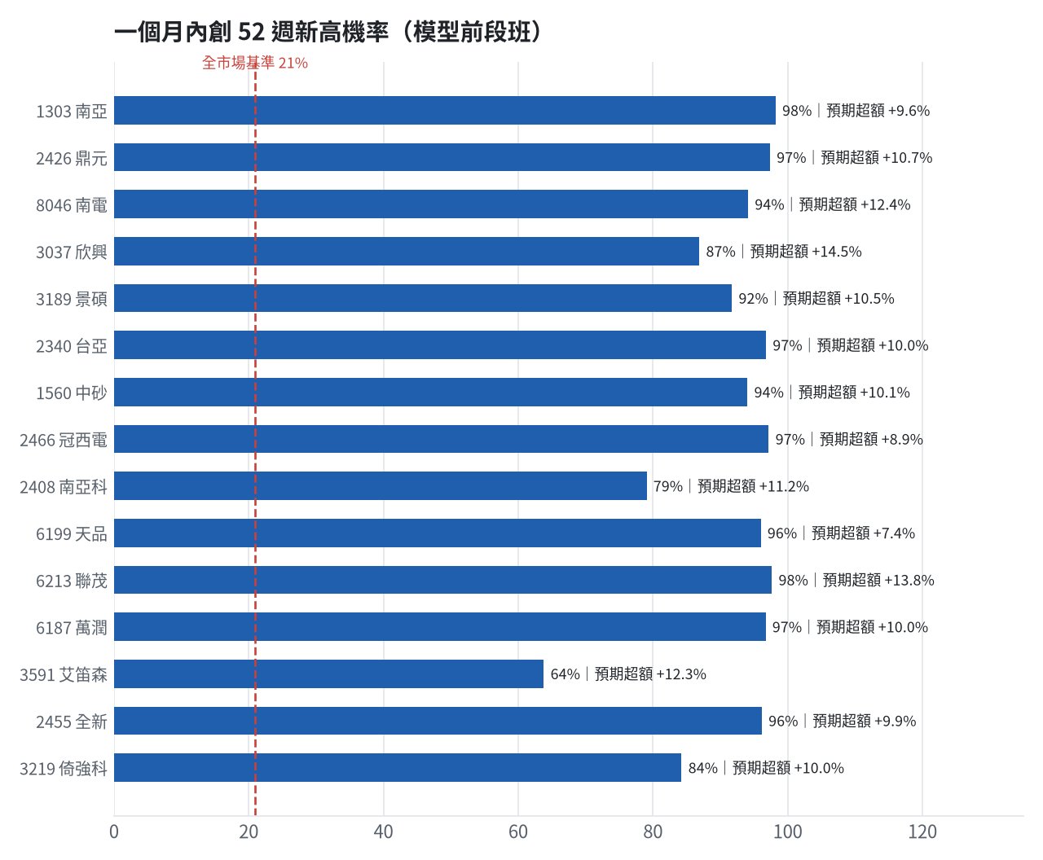
全市場一個月創新高潛力
• 掃描 650 檔上市櫃股票與 ETF
• 全市場基準創新高率 20.9%
• 模型：梯度提升樹，滾動時間外驗證
台股投資競賽 盤後檢討與隔日預掛單 2026-10-06 | 15

Slide 16
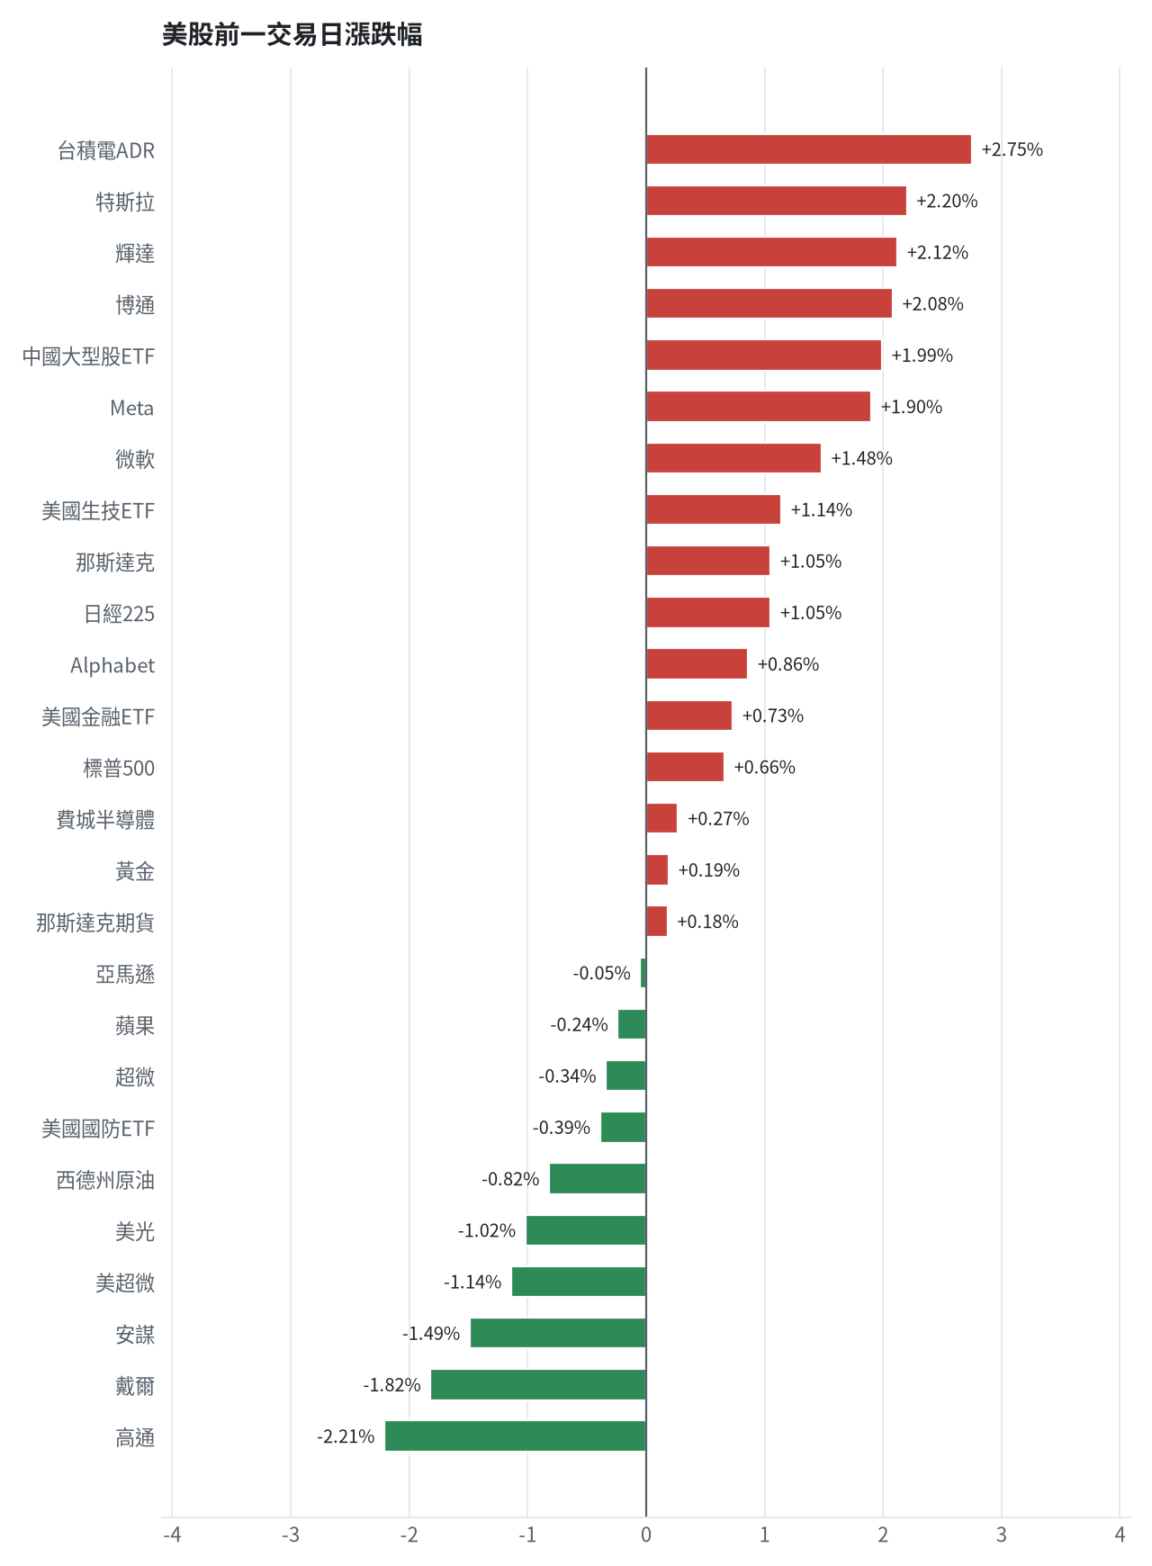
美股隔夜表現
台股投資競賽 盤後檢討與隔日預掛單 2026-10-06 | 16

Slide 17
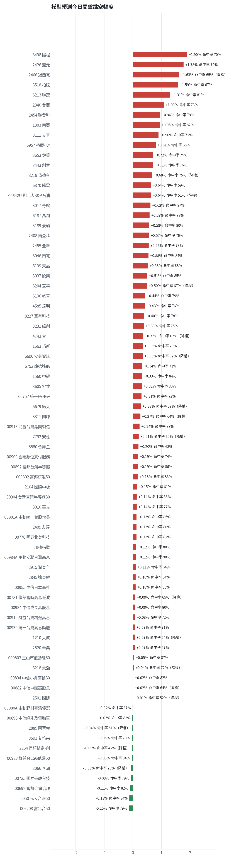
台股開盤預測（美股 → 台股）
• Ridge 迴歸：費半、那指期、台積電 ADR、VIX、匯率、產業對應美股
• 命中率＝樣本外方向命中率
• 低於 55% 或不如基準者降權
台股投資競賽 盤後檢討與隔日預掛單 2026-10-06 | 17

Slide 18
交易建議總表
動作 | 標的 | 數量 | 限價 | 停損 | 金額 | 權重
買進 | 進攻｜00731 復華富時高息低波 | 3 張+366股 | 98.05 | 95.75 | 330,036 | 3.3%
買進 | 進攻｜00955 中信日本商社 | 19 張+478股 | 15.86 | 15.41 | 308,921 | 3.1%
買進 | 進攻｜00692 富邦公司治理 | 3 張+716股 | 99.4 | 93.55 | 369,370 | 3.7%
買進 | 進攻｜1303 南亞 | 1 張+461股 | 290.5 | 261.0 | 424,420 | 4.2%
買進 | 進攻｜3189 景碩 | 0 張+245股 | 1065.0 | 958.0 | 260,925 | 2.6%
台股投資競賽 盤後檢討與隔日預掛單 2026-10-06 | 18

Slide 19
買進【ETF籃】00731 復華富時高息低波｜3 張 + 366 股｜限價 98.05
• 買入復華富時高息低波ETF，因ETF分數+1.00達門檻，可分散個股風險且證交稅低，預期一個月超額報酬+4.17%，停損設在95.75元，目標價103.9元與109.8元分批停利。
為何選擇這檔
【ETF 籃】高股息型 ETF，ETF 分數 +1.00 達門檻（+0.15）；分散個股風險、證交稅 0.1%
• 一個月模型：創 52 週新高機率 72.4%（全市場基準 20.9%，排名前 13%），預期超額報酬 +4.17%（排名前 29%）
• 距 52 週高點 -2.1%（52 週高 100.2，現價 98.05），正處於創高區
• 動能：近 20 日 +0.9%、近 60 日 +10.4%，相對大盤 20 日 -7.5%、60 日 +1.7%
為何是這個股數
• 籃子配置：ETF籃佔目標持股 10% → 目標金額 907,536 元（已持有 0 元）
• 風險預算：總資產 10,083,729 元 × 每筆風險 1.5% × 信心係數 1.50（由ETF 分數 +1.00 換算）= 226,884 元
• 停損距離：取 2×ATR14 = 2.26 與距 10 日低點 96.65 的距離 1.40 之較大者 = 2.26 元（進場 98.05 → 停損 95.75 元，2.3%）
• 風險法可買股數 = 226,884 ÷ 2.26 = 100,518 股
• 受「流動性上限（20 日均量 606 張 × 2%）」限制，下修至 12,118 股
• ETF籃合計超過籃子上限，等比例下修 8,752 股
• 進場價：穩健籃不追價：限價取預測開盤價 98.14 與前一日收盤 98.05000305175781 的較低者 = 98.05
• 取整後：3 張又 366 股（共 3,366 股），金額約 330,036 元，佔總資產 3.3%
多買／少買原因
【多買】ETF 分數 +1.00 高，信心係數 1.50 ≥ 1 放大部位
【多買】日均波動（ATR）1.2%，波動溫和 → 可承擔較多股數
【多買】一個月收正報酬機率 72.9%，可提高「正報酬晉級」機率
【多買】預期最大回檔 -1.5%，下檔有限
【少買】成交量不足，為避免衝擊價格而少買
出場計畫（賣出條件與張數）
• 停損：收盤跌破 95.75 元全數賣出 3 張又 366 股（共 3,366 股）
• 第 1 段停利：漲至 103.9 元（+6%）賣出 1 張又 121 股（共 1,121 股），停損上移至成本
• 第 2 段停利：漲至 109.8 元（+12%）再賣剩餘的 50%，其餘用移動停損（最高價 − 2×ATR）
台股投資競賽 盤後檢討與隔日預掛單 2026-10-06 | 19

Slide 20
買進【ETF籃】00955 中信日本商社｜19 張 + 478 股｜限價 15.86
• 買入中信日本商社ETF，因ETF分數+0.96達門檻，法人連續買超3日籌碼穩定，預期一個月超額報酬+3.17%，停損設在15.41元，目標價16.81元與17.76元分批停利。
為何選擇這檔
【ETF 籃】其他型 ETF，ETF 分數 +0.96 達門檻（+0.15）；分散個股風險、證交稅 0.1%
• 一個月模型：創 52 週新高機率 18.8%（全市場基準 20.9%，排名前 45%），預期超額報酬 +3.17%（排名前 40%）
• 距 52 週高點 -8.1%（52 週高 17.27，現價 15.87）
• 動能：近 20 日 -2.6%、近 60 日 +10.4%，相對大盤 20 日 -11.0%、60 日 +1.7%
為何是這個股數
• 籃子配置：ETF籃佔目標持股 10% → 目標金額 907,536 元（已持有 0 元）
• 風險預算：總資產 10,083,729 元 × 每筆風險 1.5% × 信心係數 1.50（由ETF 分數 +0.96 換算）= 226,884 元
• 停損距離：取 2×ATR14 = 0.45 與距 10 日低點 15.71 的距離 0.15 之較大者 = 0.45 元（進場 15.86 → 停損 15.41 元，2.8%）
• 風險法可買股數 = 226,884 ÷ 0.45 = 509,034 股
• 受「流動性上限（20 日均量 3,506 張 × 2%）」限制，下修至 70,127 股
• ETF籃合計超過籃子上限，等比例下修 50,648 股
• 進場價：穩健籃不追價：限價取預測開盤價 15.89 與前一日收盤 15.869999885559082 的較低者 = 15.86
• 取整後：19 張又 478 股（共 19,478 股），金額約 308,921 元，佔總資產 3.1%
多買／少買原因
【多買】ETF 分數 +0.96 高，信心係數 1.50 ≥ 1 放大部位
【多買】日均波動（ATR）1.4%，波動溫和 → 可承擔較多股數
【多買】法人連續買超 3 日，籌碼穩定
【多買】預期最大回檔 -2.2%，下檔有限
【少買】成交量不足，為避免衝擊價格而少買
【少買】一個月收正報酬機率 56.8%，勝率普通
出場計畫（賣出條件與張數）
• 停損：收盤跌破 15.41 元全數賣出 19 張又 478 股（共 19,478 股）
• 第 1 段停利：漲至 16.81 元（+6%）賣出 6 張又 492 股（共 6,492 股），停損上移至成本
• 第 2 段停利：漲至 17.76 元（+12%）再賣剩餘的 50%，其餘用移動停損（最高價 − 2×ATR）
台股投資競賽 盤後檢討與隔日預掛單 2026-10-06 | 20

Slide 21
買進【ETF籃】00692 富邦公司治理｜3 張 + 716 股｜限價 99.4
• 買入富邦公司治理ETF，因ETF分數+0.94達門檻，月線季線多頭排列，預期一個月超額報酬+6.61%，停損設在93.55元，目標價105.35元與111.3元分批停利。
為何選擇這檔
【ETF 籃】市值型型 ETF，ETF 分數 +0.94 達門檻（+0.15）；分散個股風險、證交稅 0.1%
• 一個月模型：創 52 週新高機率 96.5%（全市場基準 20.9%，排名前 3%），預期超額報酬 +6.61%（排名前 13%）
• 距 52 週高點 -0.4%（52 週高 99.9，現價 99.55），正處於創高區
• 動能：近 20 日 +9.2%、近 60 日 +8.2%，相對大盤 20 日 +0.8%、60 日 -0.5%
為何是這個股數
• 籃子配置：ETF籃佔目標持股 10% → 目標金額 907,536 元（已持有 0 元）
• 風險預算：總資產 10,083,729 元 × 每筆風險 1.5% × 信心係數 1.50（由ETF 分數 +0.94 換算）= 226,884 元
• 停損距離：取 2×ATR14 = 2.67 與距 10 日低點 93.60 的距離 5.80 之較大者 = 5.80 元（進場 99.40 → 停損 93.55 元，5.8%）
• 風險法可買股數 = 226,884 ÷ 5.80 = 39,118 股
• 受「流動性上限（20 日均量 669 張 × 2%）」限制，下修至 13,379 股
• ETF籃合計超過籃子上限，等比例下修 9,663 股
• 進場價：穩健籃不追價：限價取預測開盤價 99.44 與前一日收盤 99.55000305175781 的較低者 = 99.4
• 取整後：3 張又 716 股（共 3,716 股），金額約 369,370 元，佔總資產 3.7%
多買／少買原因
【多買】ETF 分數 +0.94 高，信心係數 1.50 ≥ 1 放大部位
【多買】日均波動（ATR）1.3%，波動溫和 → 可承擔較多股數
【多買】法人連續買超 4 日，籌碼穩定
【多買】一個月收正報酬機率 73.9%，可提高「正報酬晉級」機率
【多買】預期最大回檔 -2.6%，下檔有限
【少買】成交量不足，為避免衝擊價格而少買
出場計畫（賣出條件與張數）
• 停損：收盤跌破 93.55 元全數賣出 3 張又 716 股（共 3,716 股）
• 第 1 段停利：漲至 105.35 元（+6%）賣出 1 張又 238 股（共 1,238 股），停損上移至成本
• 第 2 段停利：漲至 111.3 元（+12%）再賣剩餘的 50%，其餘用移動停損（最高價 − 2×ATR）
台股投資競賽 盤後檢討與隔日預掛單 2026-10-06 | 21

Slide 22
買進【進攻籃】1303 南亞｜1 張 + 461 股｜限價 290.5
• 買入南亞股票，因綜合分數+0.83達門檻，月營收年增46.8%基本面強，預期一個月超額報酬+9.56%，停損設在261.0元，目標價先突破52週高點286.0元確認創新高後再設停利。
為何選擇這檔
【進攻籃】綜合分數 +0.83 達門檻（+0.30）；一個月模型預期超額報酬排名全市場前 6%、創新高機率 98.2%
• 一個月模型：創 52 週新高機率 98.2%（全市場基準 20.9%，排名前 0%），預期超額報酬 +9.56%（排名前 6%）
• 距 52 週高點 +0.0%（52 週高 286.0，現價 286.0），正處於創高區
• 動能：近 20 日 +29.4%、近 60 日 +57.1%，相對大盤 20 日 +21.0%、60 日 +48.4%
為何是這個股數
• 籃子配置：進攻籃佔目標持股 58% → 目標金額 5,309,083 元（已持有 4,635,609 元）
• 風險預算：總資產 10,083,729 元 × 每筆風險 1.5% × 信心係數 1.50（由綜合分數 +0.83 換算）= 226,884 元
• 停損距離：取 2×ATR14 = 29.00 與距 10 日低點 223.00 的距離 67.50 之較大者，但不超過進場價 10%（29.05） = 29.05 元（進場 290.50 → 停損 261.00 元，10.0%）
• 風險法可買股數 = 226,884 ÷ 29.05 = 7,810 股
• 進攻籃合計超過籃子上限，等比例下修 6,348 股
• 進場價：限價 = 預測開盤價 288.73 × (1 + 0.5%) = 290.5，提高成交機率
• 取整後：1 張又 461 股（共 1,461 股），金額約 424,420 元，佔總資產 4.2%
多買／少買原因
【多買】綜合分數 +0.83 高，信心係數 1.50 ≥ 1 放大部位
【多買】一個月內創新高機率 98.2%，勝率高可多配置
【多買】月營收年增 +46.8%，基本面支撐
【少買】日均波動（ATR）5.1%，波動大 → 停損距離遠 → 股數少
出場計畫（賣出條件與張數）
• 一個月目標：突破 52 週高點 286.0 元（距現價 -0.0%）即確認創新高，續抱讓獲利奔跑
• 停損：收盤跌破 261.00 元全數賣出 1 張又 461 股（共 1,461 股）
• 第 1 段停利：漲至 319.5 元（+10%）賣出 486 股（零股），停損上移至成本
台股投資競賽 盤後檢討與隔日預掛單 2026-10-06 | 22

Slide 23
買進【進攻籃】3189 景碩｜0 張 + 245 股｜限價 1065.0
• 買入景碩股票，因綜合分數+0.76達門檻，法人連續買超8日籌碼穩定，預期一個月超額報酬+10.49%，停損設在958.0元，目標價1170.0元與1275.0元分批停利。
為何選擇這檔
【進攻籃】綜合分數 +0.76 達門檻（+0.30）；一個月模型預期超額報酬排名全市場前 4%、創新高機率 91.7%
• 一個月模型：創 52 週新高機率 91.7%（全市場基準 20.9%，排名前 5%），預期超額報酬 +10.49%（排名前 4%）
• 距 52 週高點 -4.8%（52 週高 1150.0，現價 1095.0）
• 動能：近 20 日 +41.3%、近 60 日 +45.0%，相對大盤 20 日 +32.9%、60 日 +36.3%
為何是這個股數
• 籃子配置：進攻籃佔目標持股 58% → 目標金額 5,309,083 元（已持有 4,635,609 元）
• 風險預算：總資產 10,083,729 元 × 每筆風險 1.5% × 信心係數 1.45（由綜合分數 +0.76 換算）= 219,888 元
• 停損距離：取 2×ATR14 = 111.00 與距 10 日低點 815.00 的距離 250.00 之較大者，但不超過進場價 10%（106.50） = 106.50 元（進場 1065.00 → 停損 958.00 元，10.0%）
• 風險法可買股數 = 219,888 ÷ 106.50 = 2,065 股
• 受「進攻籃單檔上限 25%」限制，下修至 1,312 股
• 進攻籃合計超過籃子上限，等比例下修 1,067 股
• 進場價：RSI14 = 75.8 > 75 偏熱，不追價：限價設在前一日收盤 1095.0 − 0.5×ATR 55.50 = 1065.0，等回檔才買（可能當日不成交）
• 取整後：245 股（零股），金額約 260,925 元，佔總資產 2.6%
多買／少買原因
【多買】綜合分數 +0.76 高，信心係數 1.45 ≥ 1 放大部位
【多買】法人連續買超 8 日，籌碼穩定
【多買】一個月內創新高機率 91.7%，勝率高可多配置
【多買】月營收年增 +40.6%，基本面支撐
【少買】日均波動（ATR）5.1%，波動大 → 停損距離遠 → 股數少
【少買】已達進攻籃單檔上限，分散風險
【少買】RSI14 = 75.8 偏熱，限價等回檔，可能買不到或買得少
出場計畫（賣出條件與張數）
• 一個月目標：突破 52 週高點 1150.0 元（距現價 4.8%）即確認創新高，續抱讓獲利奔跑
• 停損：收盤跌破 958.00 元全數賣出 245 股（零股）
• 第 1 段停利：漲至 1170.0 元（+10%）賣出 81 股（零股），停損上移至成本
台股投資競賽 盤後檢討與隔日預掛單 2026-10-06 | 23

Slide 24
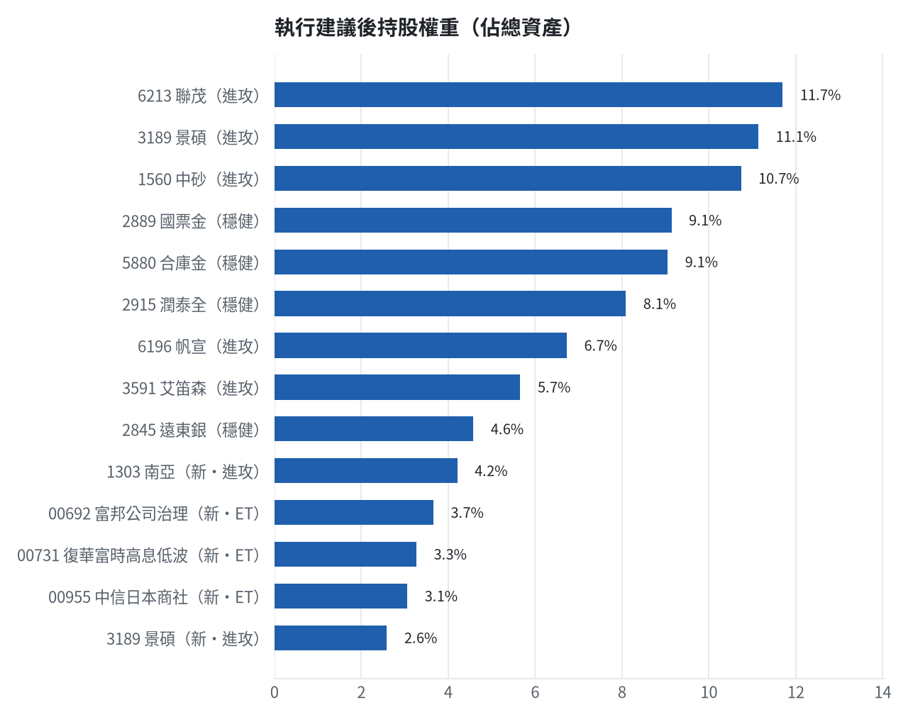
執行後持股配置
• 期貨戶轉入證券戶：1,386,625 元
台股投資競賽 盤後檢討與隔日預掛單 2026-10-06 | 24

Slide 25
競賽規則檢查
項目 | 結果 | 說明
禁止交易權證 | 通過 | 無權證標的
目前持股率 ≥ 70% | 通過 | 目前 76.8%（建倉期至 10/16，不罰）
執行建議後持股率 ≥ 70% | 通過 | 預估 93.6%（目標 90%）；注意只算實際成交，掛單未成交不算
交易過的標的 ≥ 5（每日收盤追蹤） | 通過 | 已成交 9 檔＋本次建議 = 13 檔；執行後持有 13 檔（第三週 10/19 起才檢查）
總交易筆數 ≥ 10 | 通過 | 累計 17 筆＋本次建議 5 筆 = 22 筆；剩餘 37 個交易日
融資借款在自訂上限內 | 通過 | 融資借款 0 元 / 上限 3,025,119 元（總資產 30%）
累積報酬為正（才列入排名） | 通過 | 目前累積報酬 +0.84%
台股投資競賽 盤後檢討與隔日預掛單 2026-10-06 | 25

Slide 26
模型健康度與調整 Agent
指標 | 樣本 | 表現
大盤隔夜跳空命中率 | 25 | 84.0%
個股隔夜跳空命中率 | 312 | 71.8%
一個月推薦實際超額報酬 | 840 | +0.46%
一個月推薦實際創新高比例 | 840 | 39.0%
回測：前 20 名創新高率 / 基準 | 4 | 79.4% / 31.0%
回測：前 20 名月超額報酬 | 4 | +6.90%
• 目前未偵測到重大失誤，參數維持不變
台股投資競賽 盤後檢討與隔日預掛單 2026-10-06 | 26

Slide 27
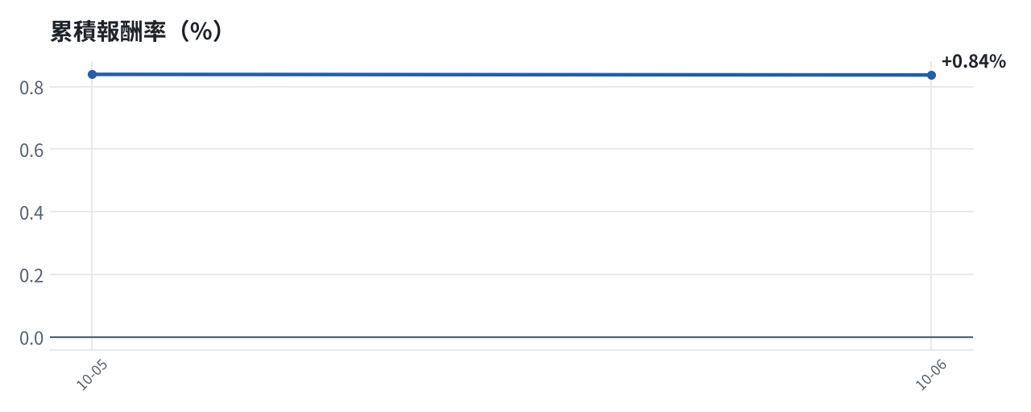
累積報酬走勢
台股投資競賽 盤後檢討與隔日預掛單 2026-10-06 | 27

